Slide 1
순서
메트로킹 과제 리뷰
지난주 진도 이어 나가기 (시험 포함)
STS설치, SVN springFirst checkout, repository 설명
Spring boot로 첫 화면 띄우기

Slide 2

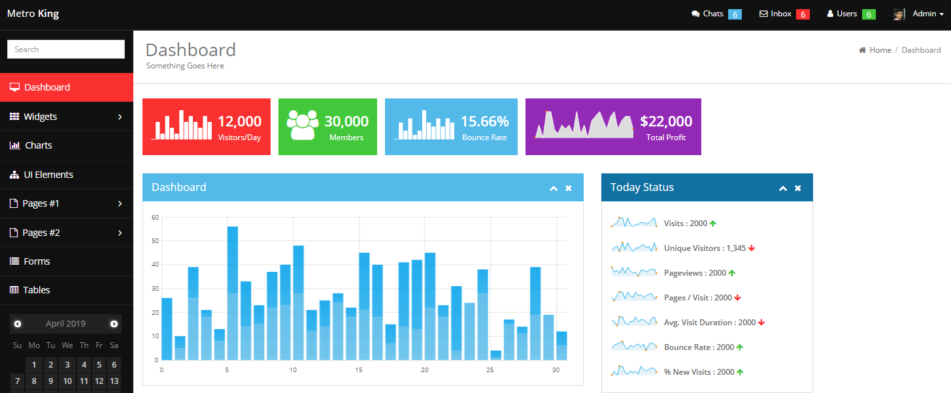
제공 받은 프로젝트의 첫 화면

Slide 3
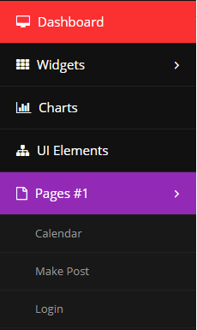
Left 메뉴의 Charts와 Login
페이지를 만들어봅시다.

Slide 4
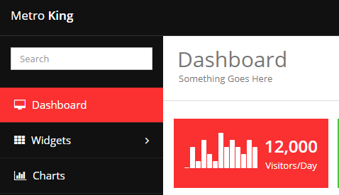
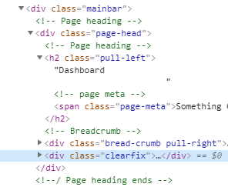
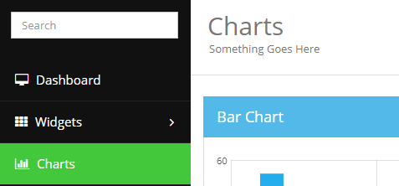
Left 메뉴 변화에 따른 page-head의 변화

Slide 5
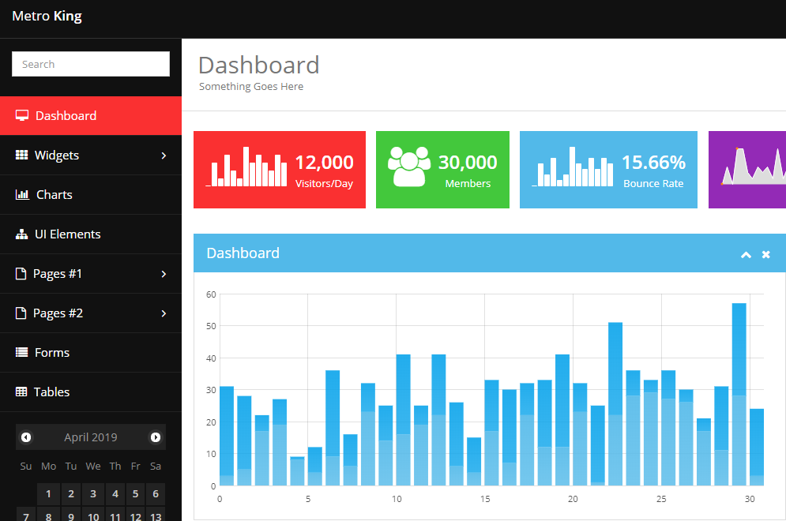
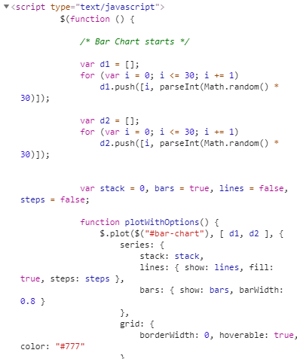
해당 페이지에 필요한
Script 영역

Slide 6
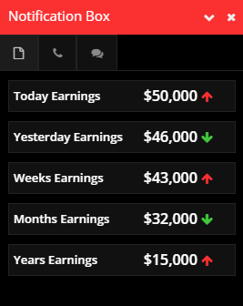
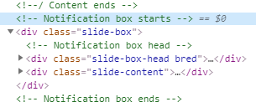
slide-box 영역

Slide 7
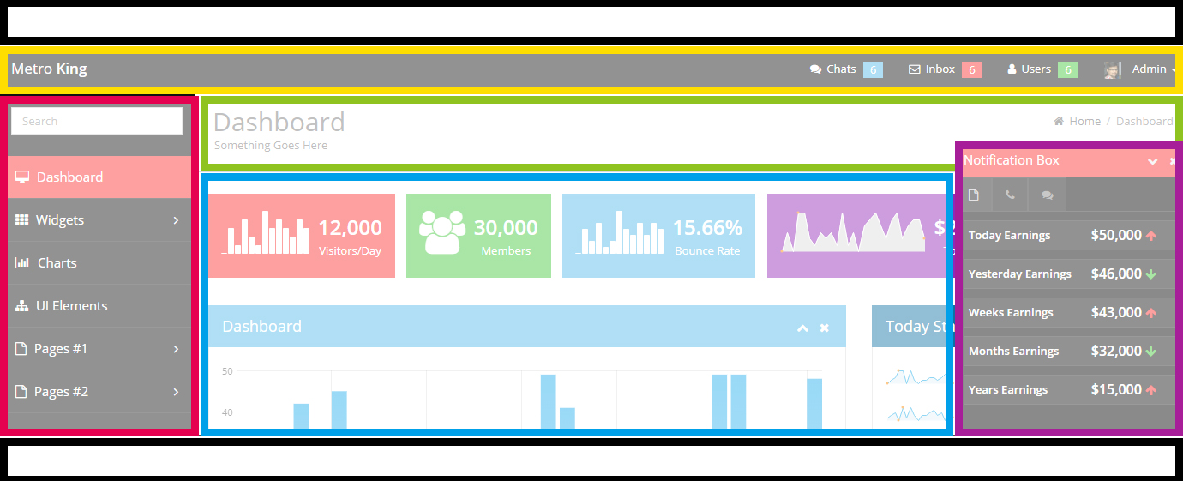
header
nav
left
pageHead
slideBox
content
script

Slide 8
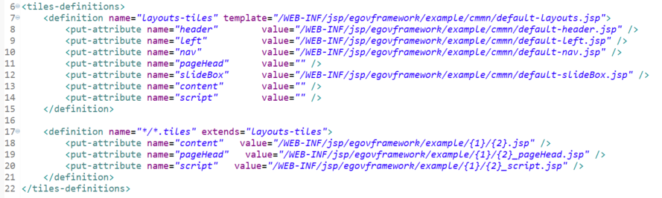
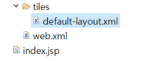
동적으로 변경되는 영역과 slide-box 영역

Slide 9
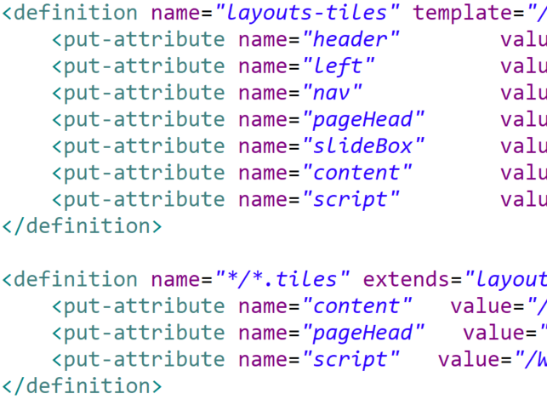
default-layout.xml

Slide 10
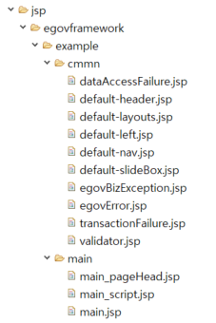
화면에 필요한 jsp파일, 그리고
각각의 위치

Slide 11
파일명과 위치를 확인하세요!
cmmn폴더 내부에
default-header.jsp
default-layouts.jsp
default-left.jsp
default-nav.jsp
default-slideBox.jsp
main폴더 내부에
main-pageHead.jsp
main-script.jsp
main.jsp

Slide 12
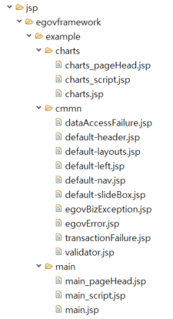
example > new > folder
charts폴더를 생성
charts_pageHead.jsp
charts_script.jsp
charts.jsp 를 charts 폴더에
위치시켜주세요.

Slide 13
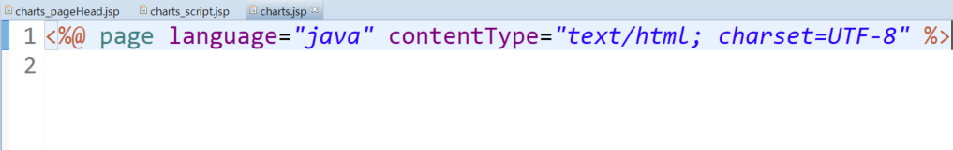
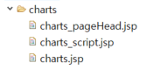
Charts 폴더 내부 모든 파일
page 디렉티브를 제외한
모든 내용 삭제

Slide 14
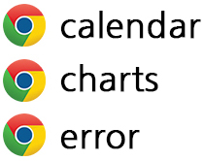



제공한 메트로 킹 charts 파일을 찾아
복사해서 이클립스에 붙여 넣어 줍니다.

Slide 15
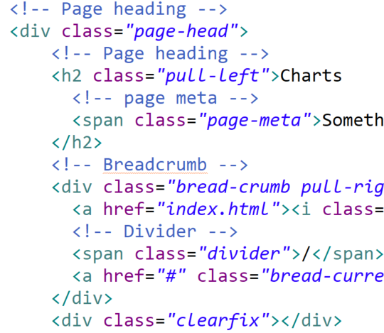
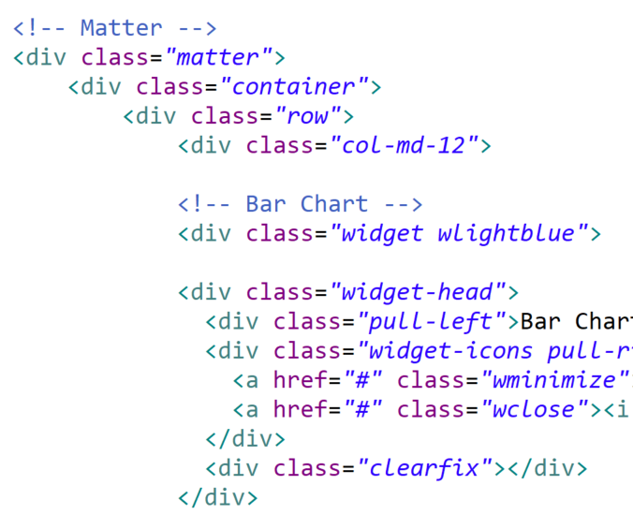
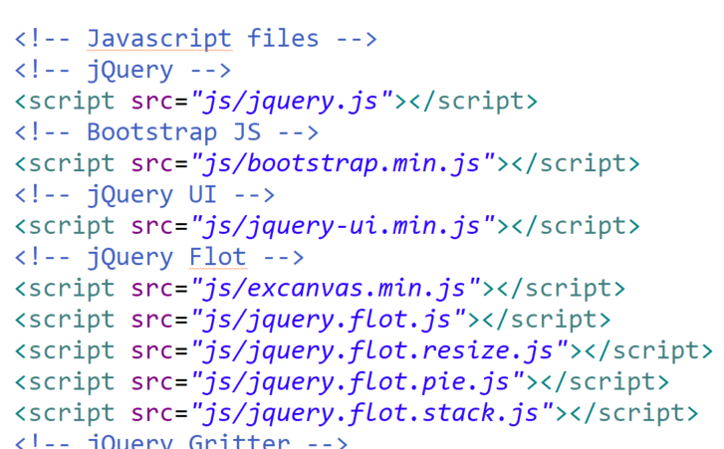
page-head, content, script 영역을 각각의 파일에
자르고 붙여넣기 하세요.

Slide 16
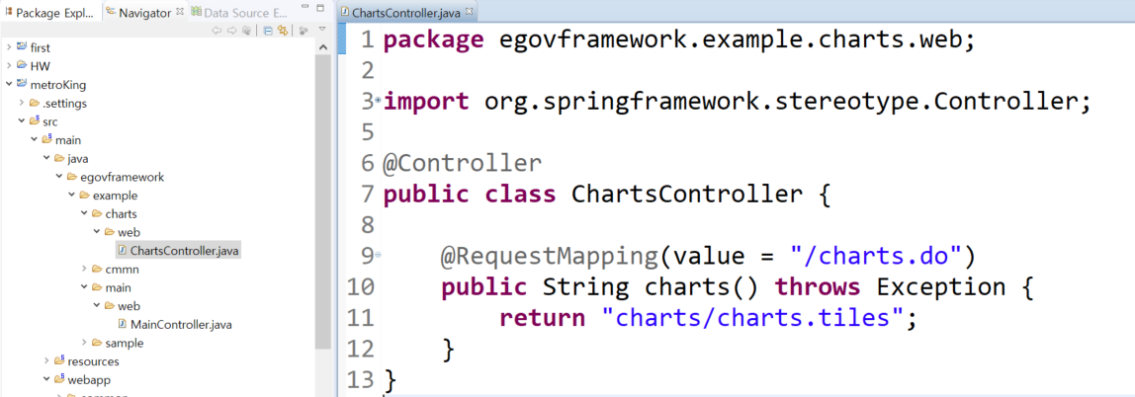
컨트롤러를 생성합니다.
Main 에 해당하는 컨트롤러 외에
Charts Controller 를 만들어 줍니다.

Slide 17
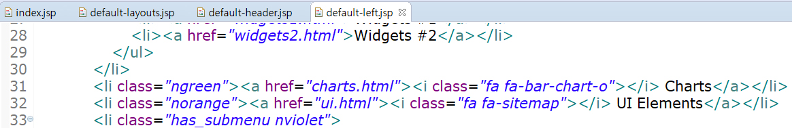
default-left.jsp

Slide 18
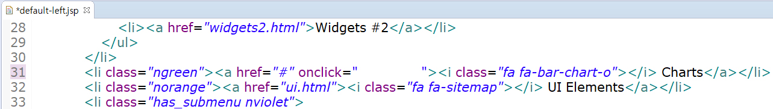

함수

Slide 23
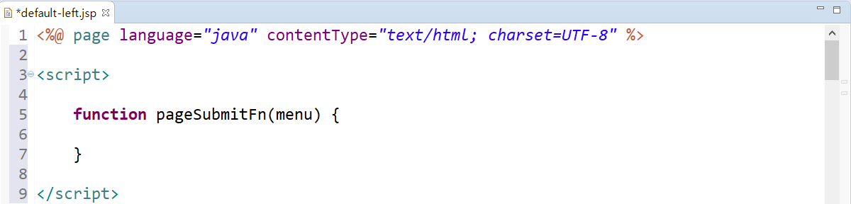
default-left.jsp

Slide 25
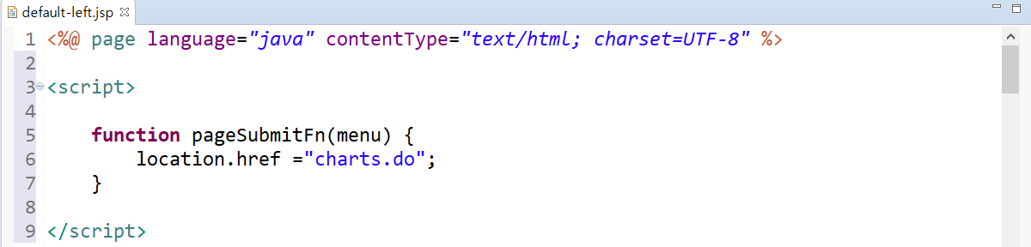

Slide 27
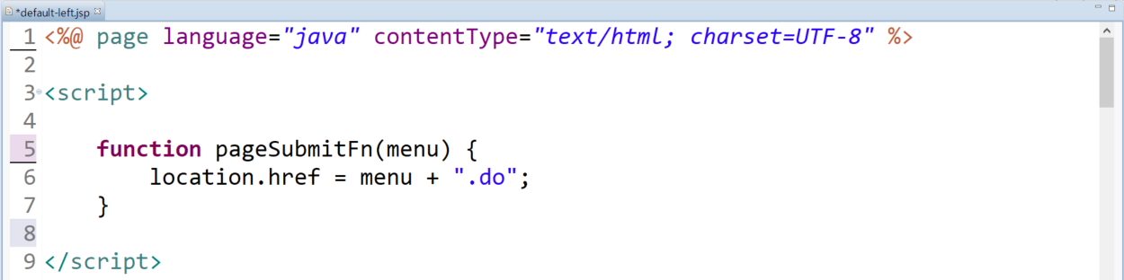

Slide 28
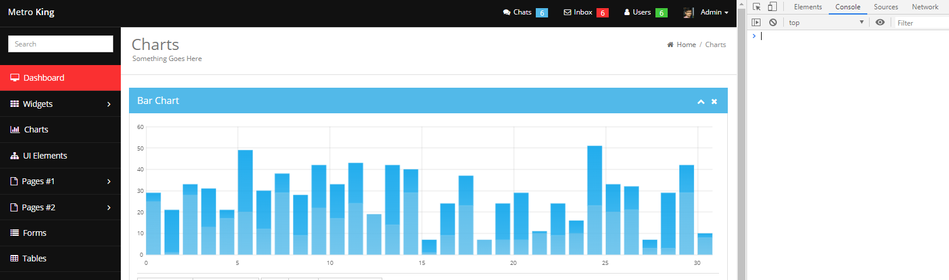
Charts 페이지

Slide 29

레이아웃이 다른 타일즈 연결
제공한 메트로킹 login 파일 크롬으로 열어주세요.

Slide 30
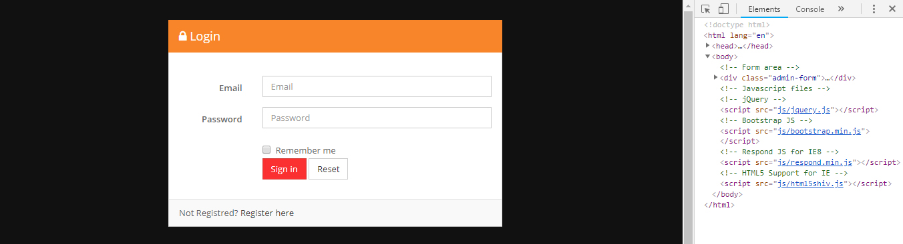

Slide 31
header
content
script

Slide 32
로그인 페이지는
header, contents, script
3개의 영역으로 나뉘어져 있습니다.
기존의 영역과는 많이 다릅니다.
또 다른 layout tiles를 만들어 보겠습니다.

Slide 33
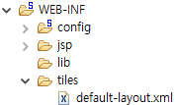
default-layout.xml 파일을
확인하겠습니다.

Slide 34
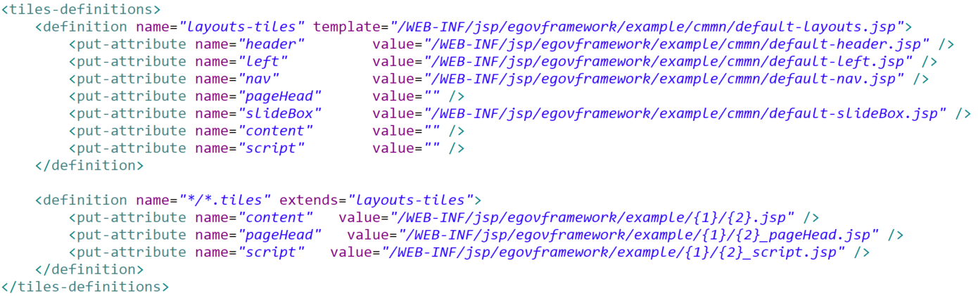
하나의 큰 레이아웃과
그것을 상속받는 동적인 영역

Slide 36
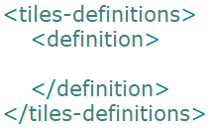
…

Slide 37


Slide 38
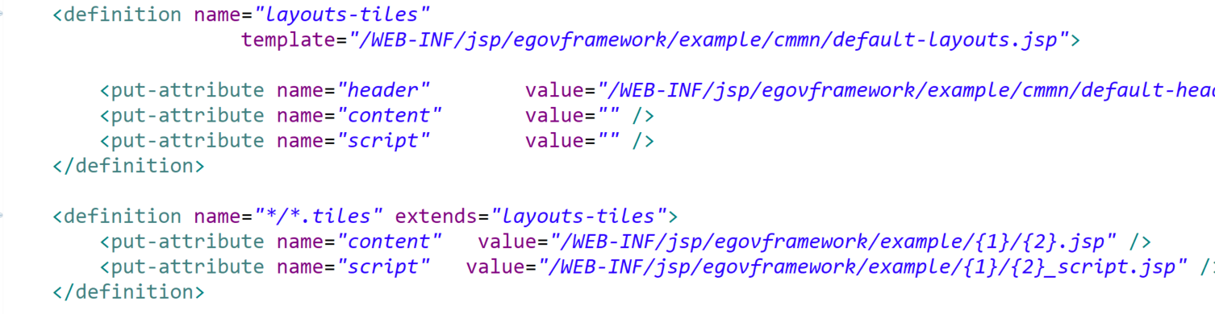

Slide 40
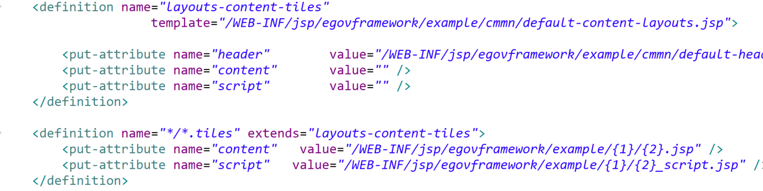

Slide 42
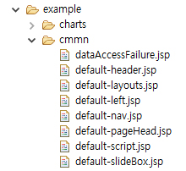
Ctrl + V
Ctrl + C
기존의 default-layouts.jsp 파일을 복사 후
동일 경로 cmmn 폴더에
붙여 넣기 해줍니다.

Slide 43
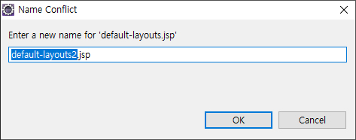
default-content-layout

Slide 44
해당 파일에서 필요한 영역을 제외한
나머지 부분을 지워보세요.

Slide 45
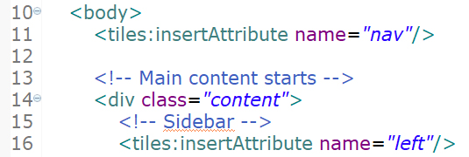
필요 없는 타일들 입니다.
header, content, script 영역을
제외한 나머지를 삭제해주시면 됩니다.

Slide 46
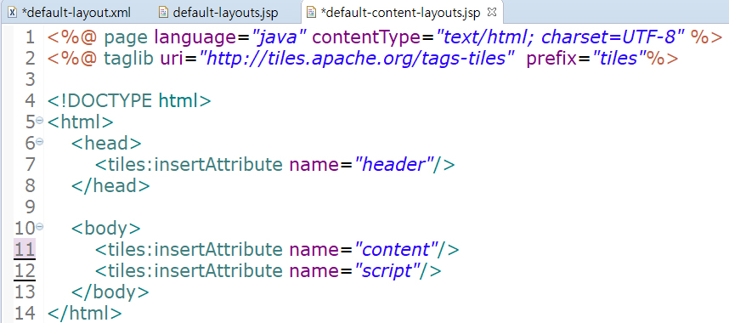

Slide 48
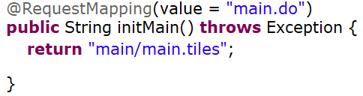
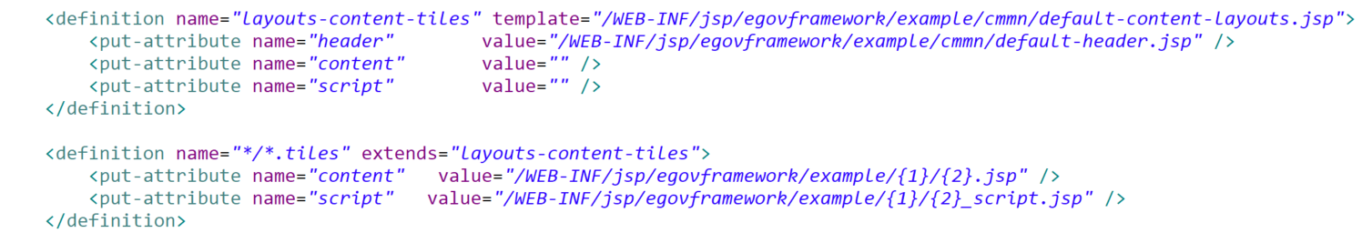

Slide 49
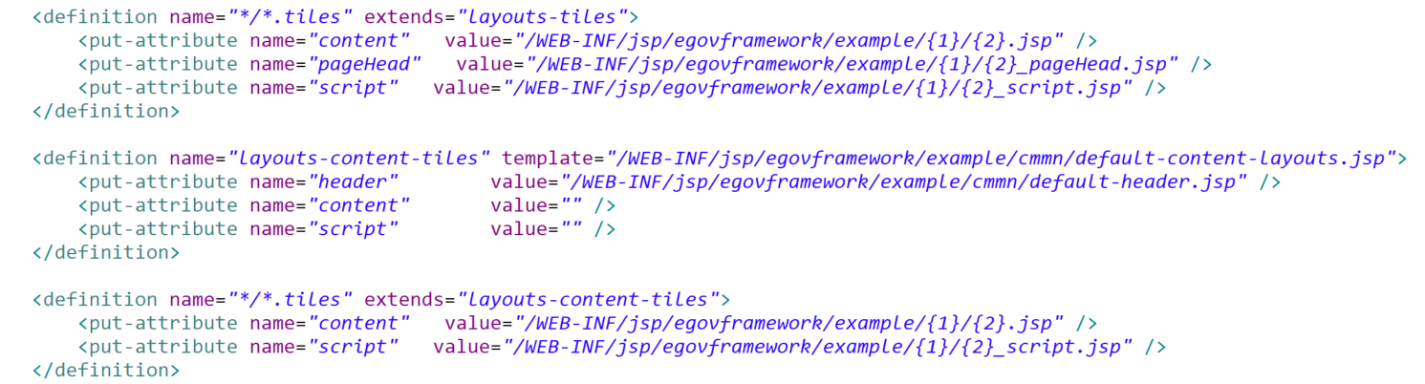

Slide 51
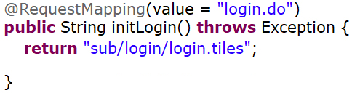
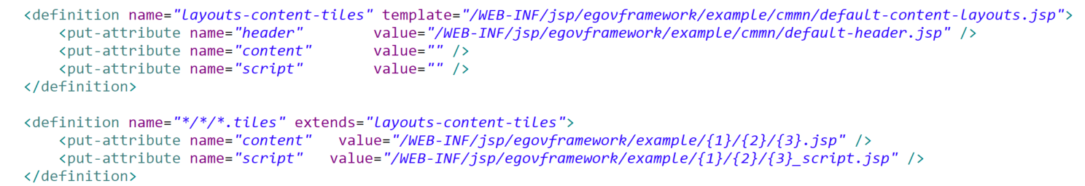
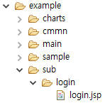
①

Slide 52
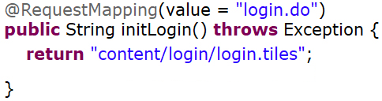
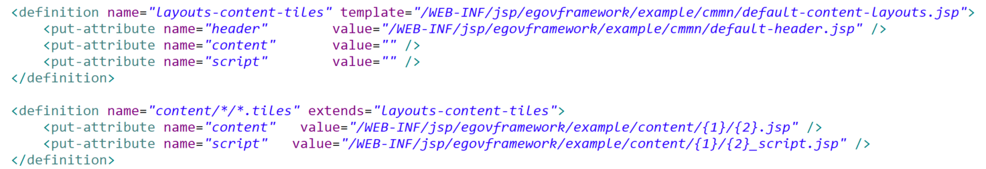
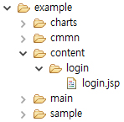
②

Slide 53
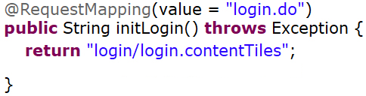
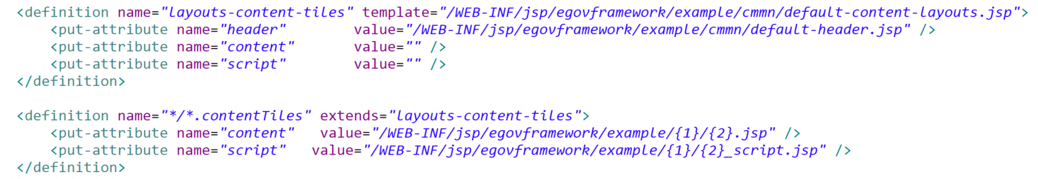
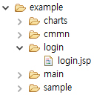
③

Slide 54

저희는 3번의 */*.contentTiles 를
사용하도록 하겠습니다.
login.jsp,
login_script.jsp 를 생성해주세요.

Slide 55

LoginController 도 생성해주세요.
charts 컨트롤러 생성과 동일하게
진행해주시면 됩니다.

Slide 56


Slide 57

Ctrl + V
메트로킹 파일 중
login.html 파일을 이클립스에
넣은 후 열어주세요.
Ctrl + C

Slide 58

page 디렉티브를 제외한
모든 내용 삭제

Slide 59


content, script 영역을 각각의 파일에
자르고 붙여넣기 하세요.

Slide 60



Slide 61


Slide 62

Login 페이지

Slide 63



Slide 64


Slide 65


Slide 66
menu.jsp

Slide 67


Slide 68


Slide 69


Slide 70


Slide 71


Slide 72


Slide 73

default-left.jsp

Slide 74


Slide 75


Slide 76


Slide 77
표현언어

Slide 78


Slide 79


Slide 80


Slide 81


Slide 82
Form태그

Slide 83


Slide 84


Slide 85


Slide 86


Slide 88


Slide 89


Slide 90


Slide 91


Slide 92


Slide 93


Slide 94


Slide 95


Slide 96


Slide 97


Slide 98


Slide 99


Slide 100


Slide 101

default-left.jsp

Slide 102


Slide 103


Slide 104


Slide 105
시험
leftChk 컨텍스트를 default-header.jsp로 옮겨주세요
옮긴 leftChk 컨텍스트의 이름을 leftCmmn로 변경해주세요
default-left.jsp에 있는 form태그는 바꾸지마세요. default-header에 form태그를 새로 만드시는데 form태그의 id속성의 값은 headFrm으로,
form태그 안의 name속성의 값은 pageHeadName으로 변경해주세요.
4. 첫번째 레프트 메뉴를 누르면 a라는 키에 1이라는 값을 넣고 두번째 레프트
메뉴를 누르면 b라는 키에 2라는 값을 넣습니다. 컨트롤러 메서드에 a, b키에 들어가있는 숫자만큼 “시험” 이라는 문자열을 출력하세요
5. 기능이 정상적으로 돌아가면 됩니다. (하이라이트, 페이지 이동)

Slide 106


Slide 107


Slide 108


Slide 109


Slide 110


Slide 111


Slide 112


Slide 113


Slide 114


Slide 115


Slide 116


